Slide 1
일본의 소비문화
경제
21702250 김나연

Slide 2
1 page
1960년대
1980년대
2000년대
2010년대
시대별
일본 경제
1960년대
이전
1970년대
1990년대

Slide 3
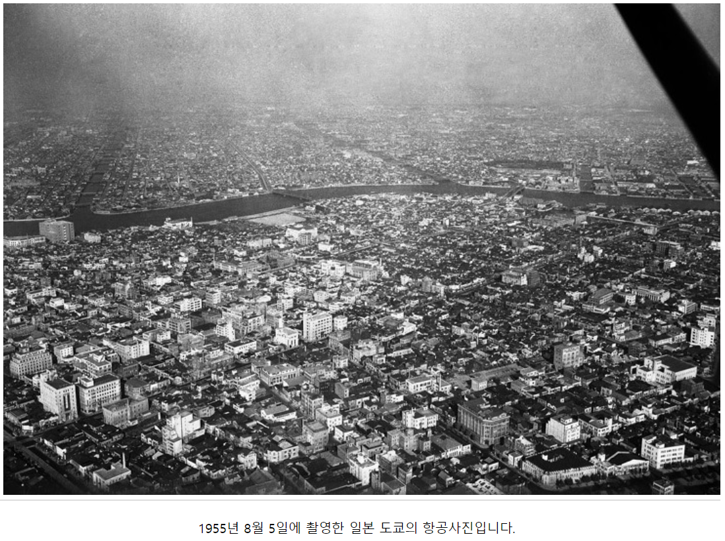
2 page
1950년대
- 미국의 경제 지원과 산업화
- 1950 한국 전쟁 발발
1950 후반부터 일본 경제 고도성장기

Slide 4
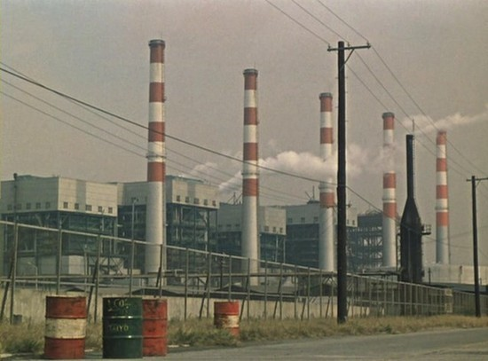
3 page
1960년대
- 1960년대 중반 이후 무역수지 흑자 기록
1960년대 일본 공장

Slide 5
4 page
1970년대
1971년 국제통화위기, 1차 오일 쇼크
1960년대 일본 공장

Slide 6
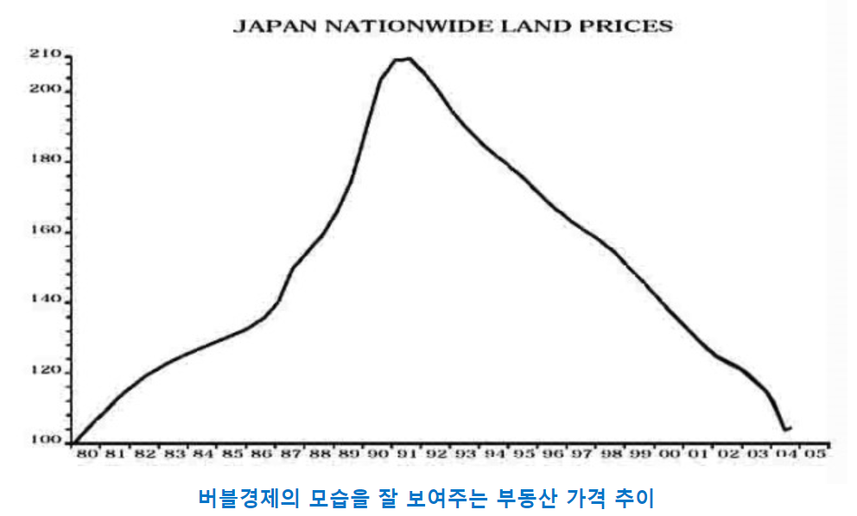
5 page
1980년대
버블경제
일본 경제 호황기

Slide 7
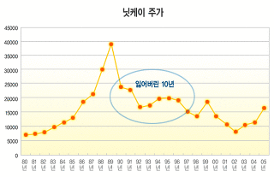
6 page
1990년대
버블 경제 붕괴
잃어버린 10년

Slide 8
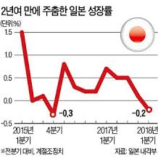
7 page
2000년대 ~
2010년대
아베노믹스
잃어버린 20년

Slide 9
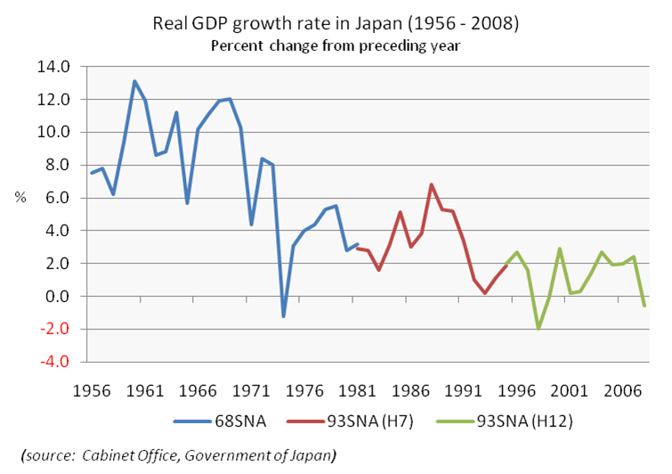
8 page
실질 GDP
성장률

Slide 10
감사합니다.

